Slide 1
計畫趕不上變化—如何迴避未知障礙
機器人按照規畫好的路徑行走時，可能會遇到為記錄在地圖上、非預期的障礙物，統稱為「未知障礙」。大致可分為兩種類:
長時間保持原姿態，可視為「靜止障礙物」
實質上正在移動的「動態障礙物」
依障礙種類的不同，自主移動系統採取的策略也不同。
靜止障礙物
動態障礙物
藉由人類行為預測動態障礙物
考慮行為間的交互作用並分析風險
依照運動學趨勢預測動態物
琮祐
邑安
員成
詔東
DWA
中信

Slide 2
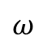
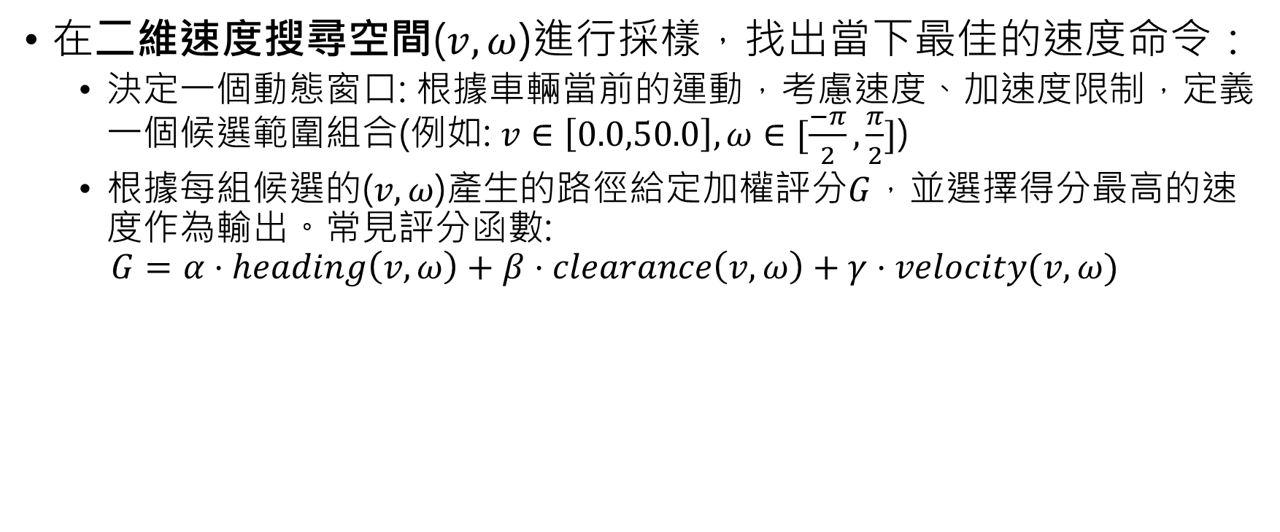
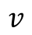
避開靜態障礙物的方法—DWA
在二維速度搜尋空間($v,ω$)進行採樣，找出當下最佳的速度命令：
決定一個動態窗口: 根據車輛當前的運動，考慮速度、加速度限制，定義一個候選範圍組合(例如: $v∈\left[0.0,50.0\right],ω∈[\frac{−π}{2},\frac{π}{2}]$)
根據每組候選的($v,ω$)產生的路徑給定加權評分$G$，並選擇得分最高的速度作為輸出。常見評分函數:
$$G=α⋅heading\left(v,ω\right)+β⋅clearance\left(v,ω\right)+γ⋅velocity(v,ω)$$
越朝向目標越好
離障礙物越遠越好
速度越快越好
$$v$$
Boundary
Dynamic window
$$ω$$
https://github.com/AtsushiSakai/PythonRobotics

Slide 3
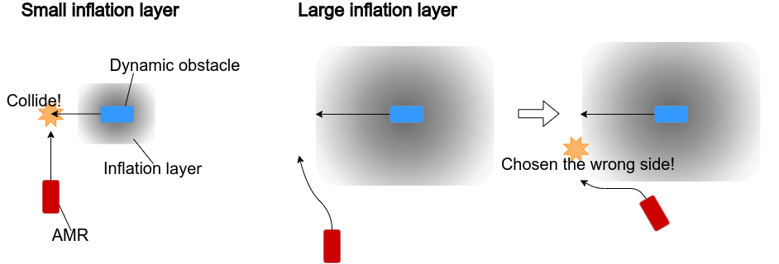
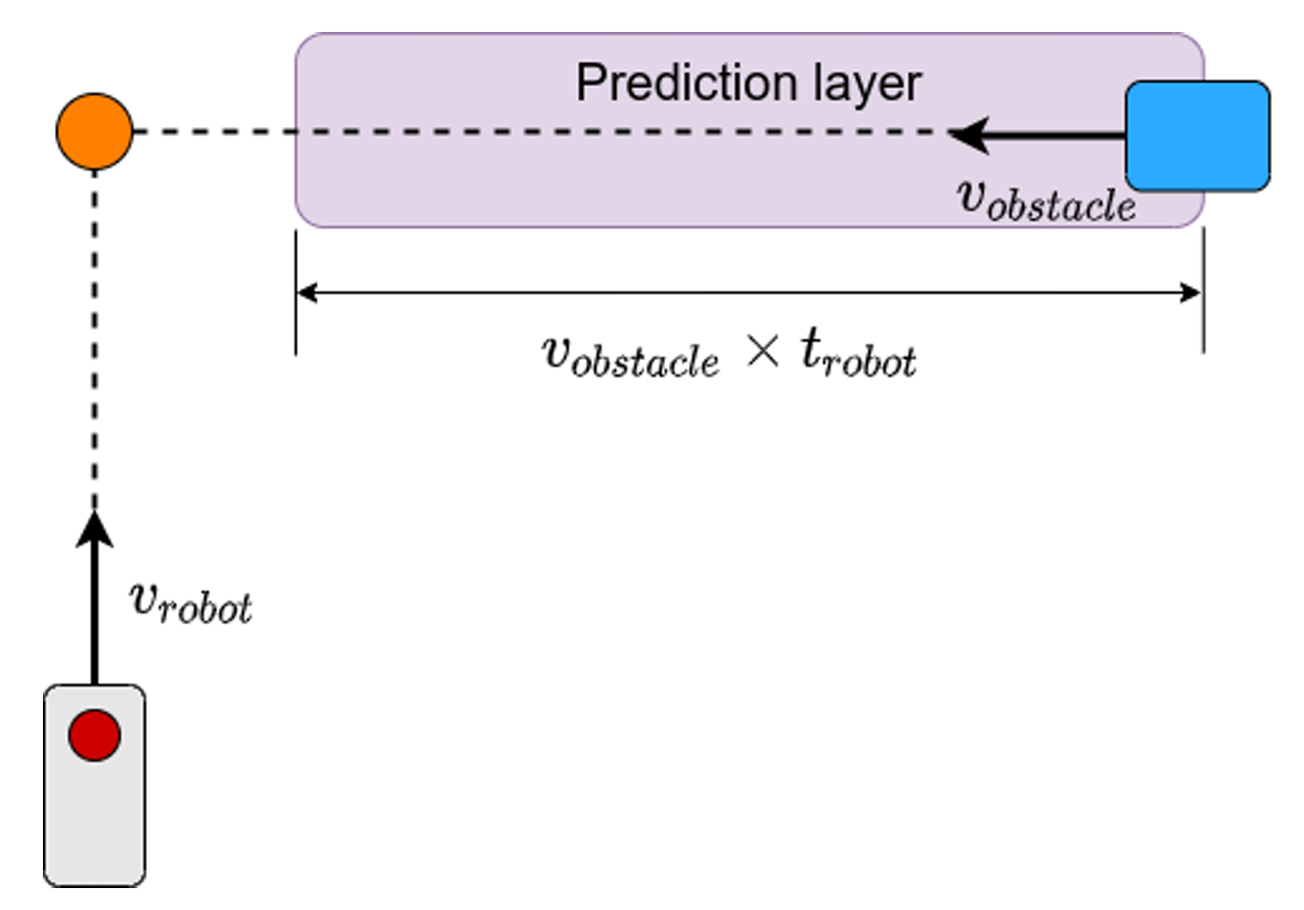
避開動態障礙物—改善DWA(中信)
問題: 無論是為動態物體的位置施加小或大的膨脹層，依然可能碰撞。
參考障礙物的速度趨勢，預測其未來走向。並將此資訊加入預測層後，為機器人帶來更聰明的避障方式。

Slide 4
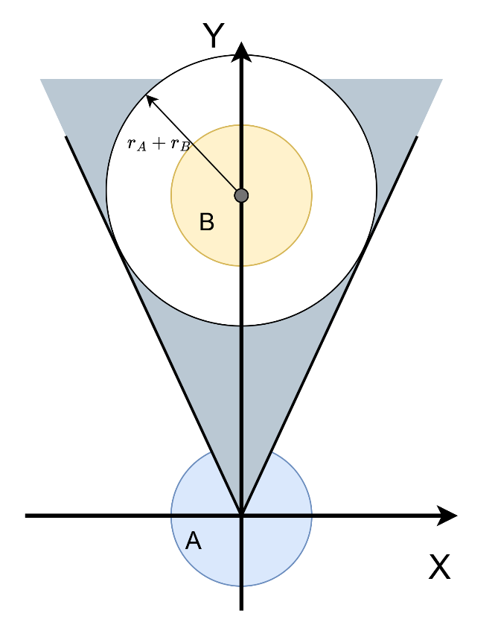
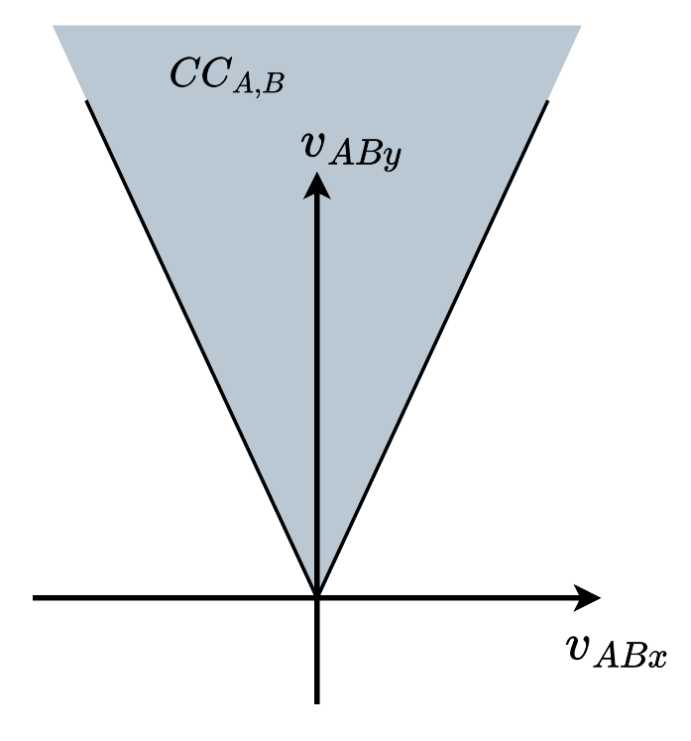
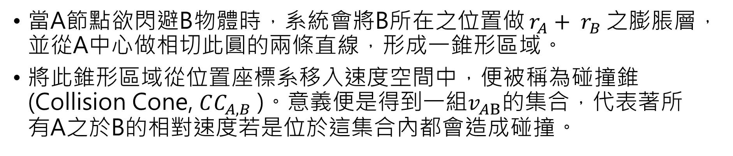
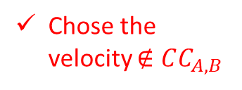
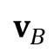
另一種避開動態障礙物的選擇—速度障礙法(VO)
當A節點欲閃避B物體時，系統會將B所在之位置做$r_{A}+ r_{B}$之膨脹層，並從A中心做相切此圓的兩條直線，形成一錐形區域。
將此錐形區域從位置座標系移入速度空間中，便被稱為碰撞錐(Collision Cone, $CC_{A,B}$)。意義便是得到一組$v_{AB}$的集合，代表著所有A之於B的相對速度若是位於這集合內都會造成碰撞。
B
$$v_{B}$$
A
Chose the velocity $∉CC_{A,B}$
How can we determine a collision-free velocity for robot A?

Slide 5
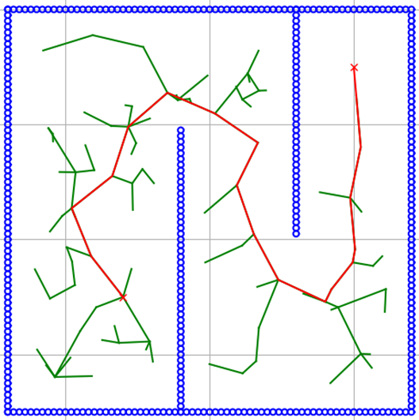

避開動態障礙物—結合VO與MPC(邑安)
傳統VO法不適合應對軌跡多變(非線性移動)之物體
obstacle
robot
改用加速度趨勢預測移動中的物體，並將預測的資訊套入MPC(model predictive control)，使機器人有能力考慮未來多步的行動
waypoints
Linear movement obstacle
Nonlinear movement obstacle
RRT事先規劃好的路徑
Nonlinear movement obstacle

Slide 6
避開動態障礙物—結合VO與MPC(邑安)
問題: 當動態障礙物的軌跡不單調，例如:
有前進速度的變化
有方向的改變
改用加速度趨勢預測移動中的物體
將預測的資訊套入MPC(model predictive control)，使機器人有能力考慮未來多步的行動。
waypoints
Linear movement obstacle
Nonlinear movement obstacle
RRT事先規劃好的路徑
Nonlinear movement obstacle

Slide 7
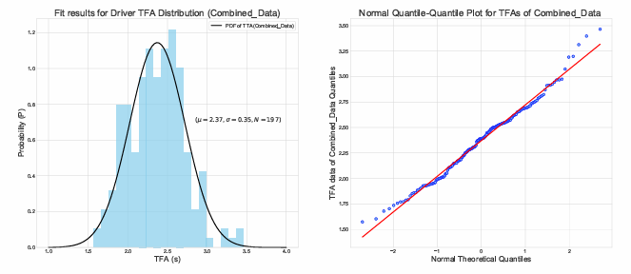
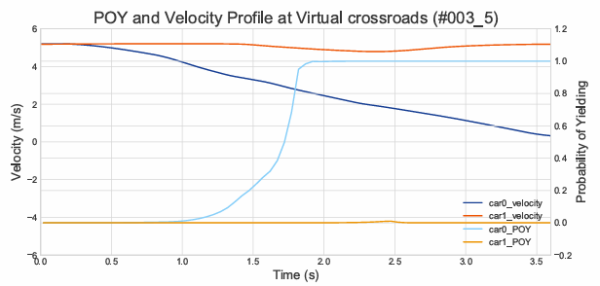
預測動態障礙物(人類駕駛)的行為(員成)
獲取參數
建立駕駛行為的機率模型
得到互動車輛煞車/讓道的機率
駕駛反應時間TFA(time for reaction)
基於特定路口的駕駛行為，建立預測用的機率模型
反映出不同駕駛的行為差異
駕駛讓行機率POY(probability of yielding)
將機率資訊提交給自駕車的決策系統
蒐集數據分析駕駛行為的特徵參數
辨識不同駕駛的特徵參數差異

Slide 8
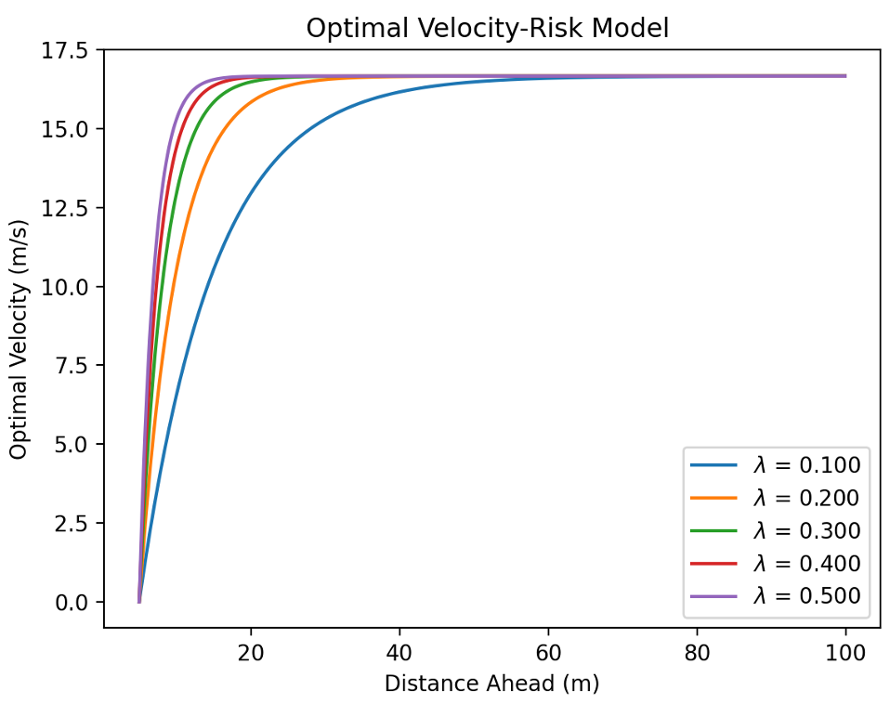
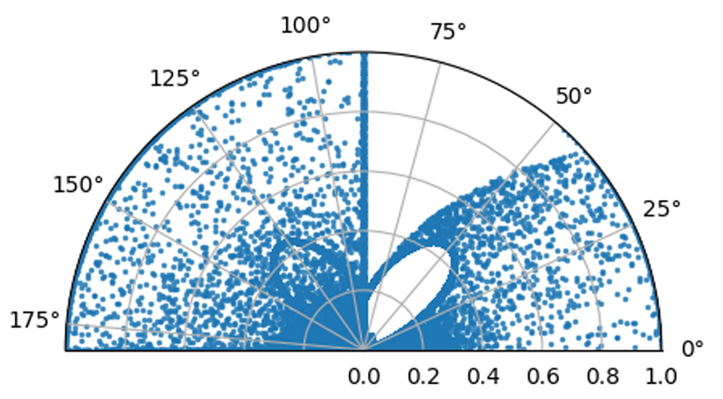
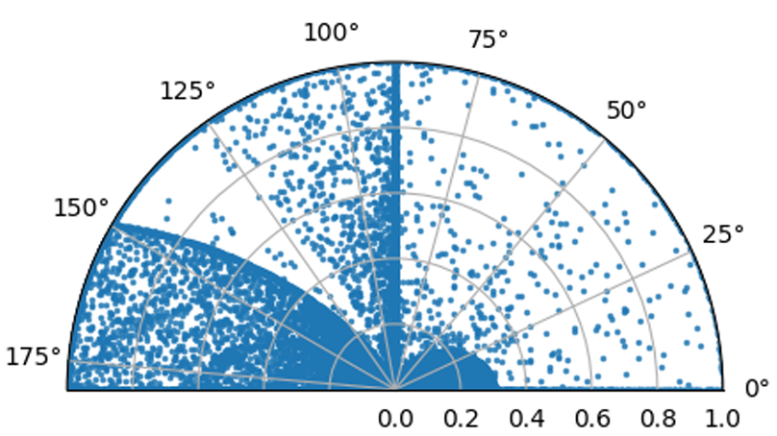
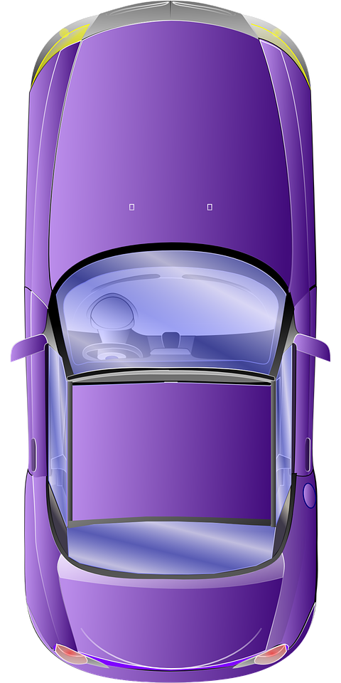
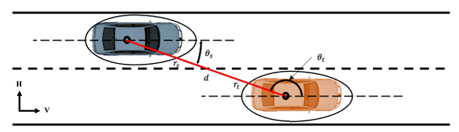
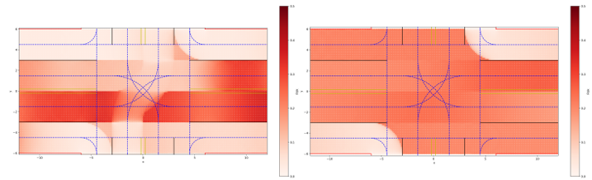
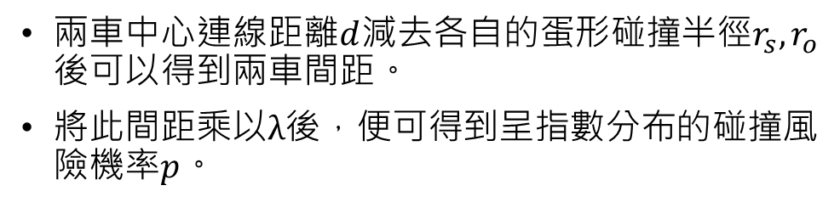
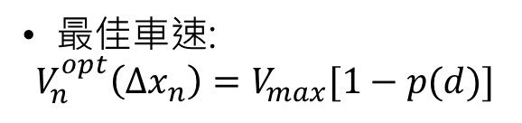
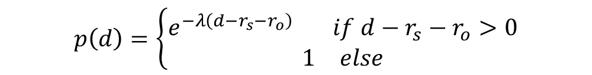
分析動態環境中(路口)行為的風險(詔東)
以指數分布模型，分析路口不同 內側/外側 之車輛 直行/轉向 所承受之風險。
最佳車速:
$$V_{n}^{opt}\left(Δx_{n}\right)=V_{max}[1−p(d)]$$
指數分布模型
不同積極度(調整λ值)之駕駛的最佳車速
兩車中心連線距離$d$減去各自的蛋形碰撞半徑$r_{s}, r_{o}$後可以得到兩車間距。
將此間距乘以$λ$後，便可得到呈指數分布的碰撞風險機率$p$。
使用蒙地卡羅法，測試十字路口之內/外線道直行車風險分布:
角度
$$p\left(d\right)=\left\{\begin{aligned}\begin{matrix}e^{−λ\left(d−r_{s}−r_{o}\right) } & if d−r_{s}−r_{o}>0\end{matrix} \\ \begin{matrix}1 & else\end{matrix}\end{aligned}\right.$$
風險
分析路口之環境風險:
未禁止/禁止 左轉之路口環境風險

Slide 9
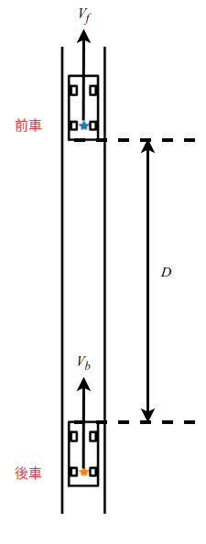
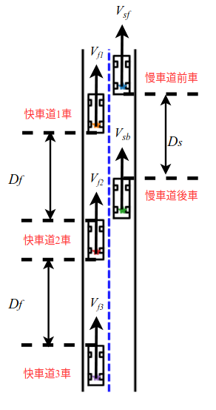
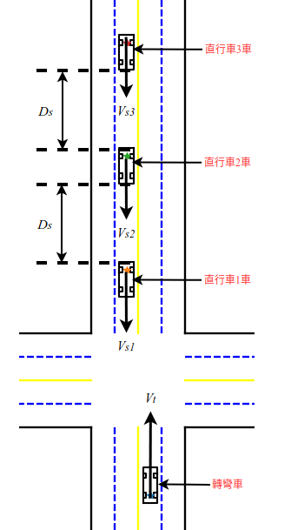
分析不同風險接受度的駕駛行為(琮祐)
測試 跟車/超車/左轉 工況下，不同風險接受度之駕駛的行為表現。
跟車行為
超車行為
左轉行為

